Slide 1
. Aguando Garcia Dhenis Jhoset . Astuhuaman Hidalgo Patrick Luis . Carhuas Guerra Alexander . Tarazona Melgarejo Abdias
SKYNET TRAVEL
Tu Socio de Viaje Ideal

Slide 2

Descubre el Mundo con SKYNET TRAVEL
Bienvenido a SKYNET TRAVEL, donde tus sueños de viaje se hacen realidad. Somos tu socio de confianza para explorar destinos fascinantes en todo el mundo. Nuestra misión es crear experiencias inolvidables y sin complicaciones, seleccionando los mejores alojamientos y rutas de transporte. Prepárate para embarcarte en emocionantes aventuras que cambiarán tu vida.

Slide 3

Tu Viaje, Tu Experiencia
En SKYNET TRAVEL, tu experiencia es nuestra prioridad. Te ofrecemos una gama completa de servicios para que cada viaje sea inolvidable:
Paquetes de Turismo: Diseñados para satisfacer tus deseos de aventura, desde escapadas de fin de semana hasta viajes internacionales de ensueño.
Alojamiento: Nuestra cuidadosa selección de hoteles y resorts te asegura comodidad y lujo, sin importar dónde te encuentres.
Transporte: Viaja sin preocupaciones con nuestras opciones de transporte seguras y eficientes, desde vuelos de primera clase hasta traslados terrestres cómodos.
Comida y Restaurantes: Descubre los sabores del mundo en nuestros destinos, desde platos locales auténticos hasta restaurantes excepcionales.

Slide 4
Requerimientos Funcionales:
Los requerimientos funcionales son las funciones, tareas o capacidades que realizara el sistema de manera específica. Estos requisitos se centran en QUE hacer el sistema y son verificables.
Reserva en línea (Booking)
Gestión de Cuentas de Usuario
Información Detallada de Destinos
Integración de Mapas y Rutas
Gestión de Pagos
Asistencia en Línea 24/7

Slide 5
Requerimientos No Funcionales:
Los requerimientos no funcionales son las características y propiedades del sistema, no están directamente relacionadas con las funciones, sino se centra mas en la seguridad rendimiento escalabilidad, etc.
Seguridad
Rendimiento y Tiempo de Respuesta
Escalabilidad
Disponibilidad y Cambio de tipo de moneda
Redes Sociales
Tolerancia a errores

Slide 6
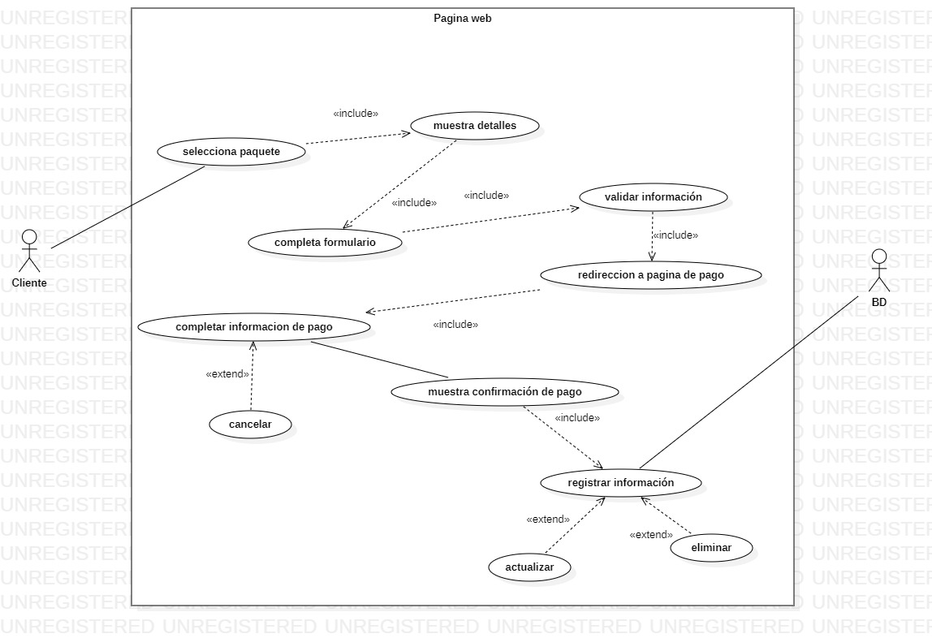
DIAGRAMA DE CASO DE USO

Slide 7
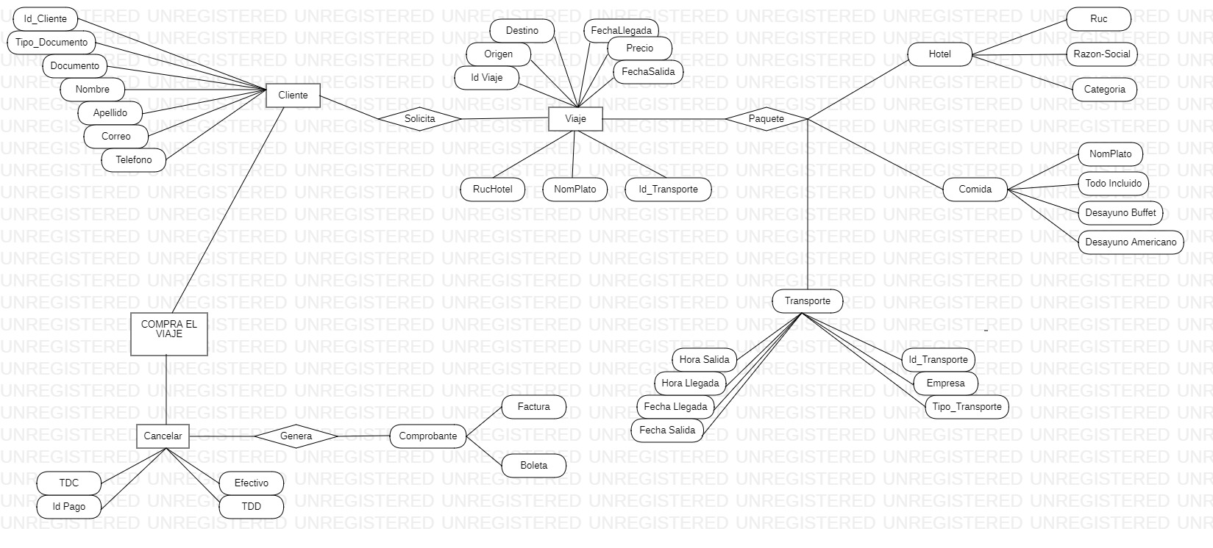
DIAGRAMA ENTIDAD-RELACIÓN

Slide 8
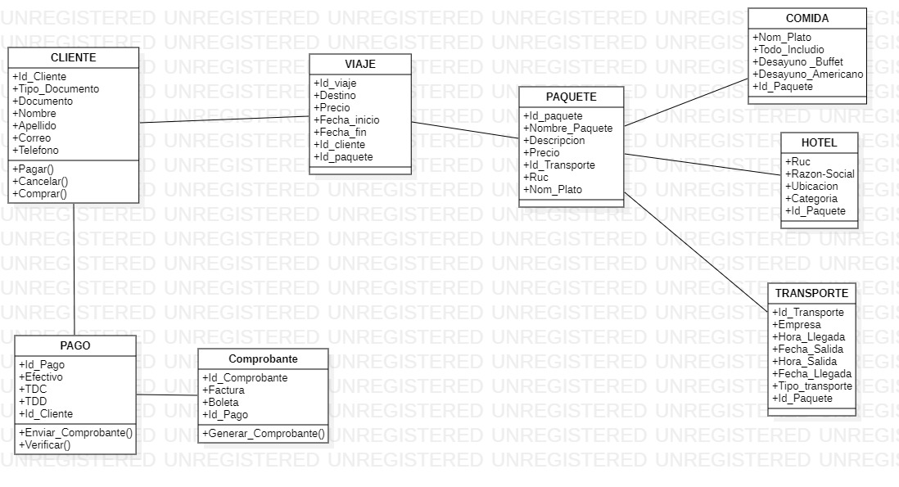
DIAGRAMA DE CLASE

Slide 9

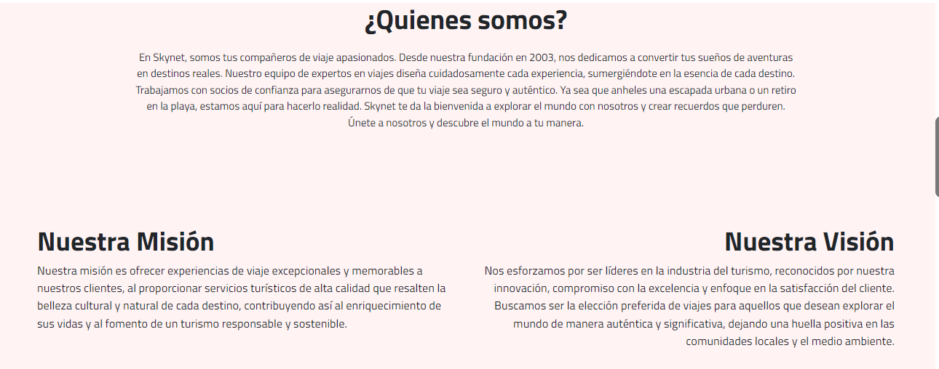
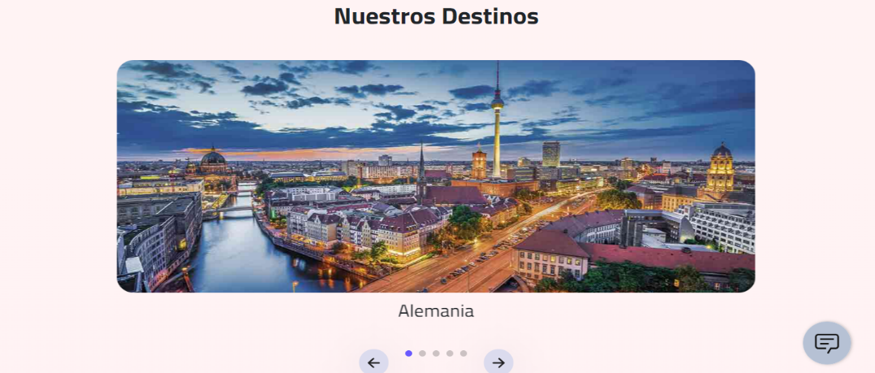

Slide 10
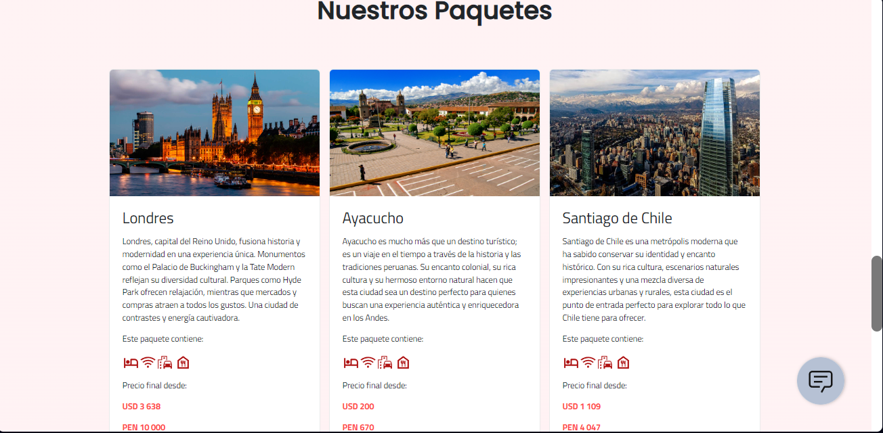
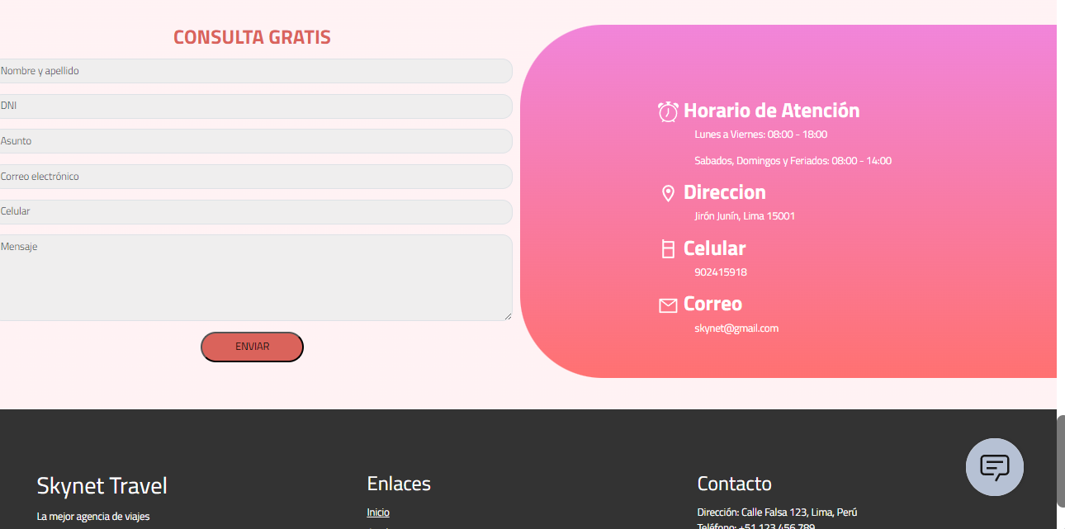
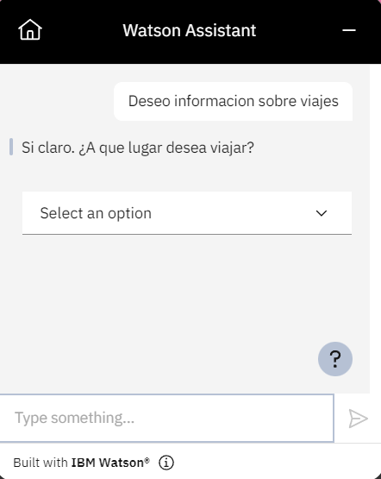
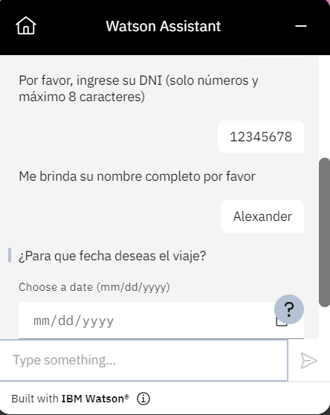
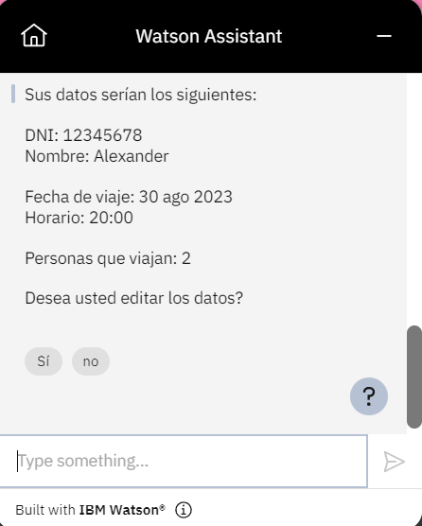

Slide 11

En resumen, SKYNET TRAVEL es un líder en viajes y turismo, ofreciendo paquetes integrales que abarcan alojamiento, transporte, comida y experiencias excepcionales, adaptadas a las necesidades de nuestros clientes. Nuestra empresa se destaca por brindar viajes memorables adaptados a nuestros valiosos clientes.
Hemos resaltado la importancia de cumplir con requisitos y detalles en la planificación de viajes con SKYNET TRAVEL . Nos enorgullece nuestra transparencia y compromiso con la satisfacción del cliente en cada paso.
Hacia el futuro, SKYNET TRAVEL sigue una trayectoria de expansión y mejora constante, con una visión clara de ampliar destinos y servicios, manteniendo la excelencia en el centro de nuestras operaciones.

